Slide 1
玩具教学电子琴硬件评审
组内成员：李瑞源，董瑞华，卢玮

Slide 2
项目需求
按键发声
16键按键
采用扬声器发声
模拟不同乐器
可以生成教学按键方式，以亮灯的形式指导按键顺序
电脑端处理音频，生成单片机可识别的按键亮灯顺序，烧录到程序中
显示屏显示
乐器类型
当前电子琴模式（自由、教学）
教学模式学习的曲子

Slide 3
项目需求
自由模式
选择乐器类型
按键长按长响，短按短响
教学模式
选择教学歌曲
灯亮指示需要按的按键，不按键灯会保持在同一个位置，直至按了符合要求的按键才会跳至下一个需要按的按键

Slide 4
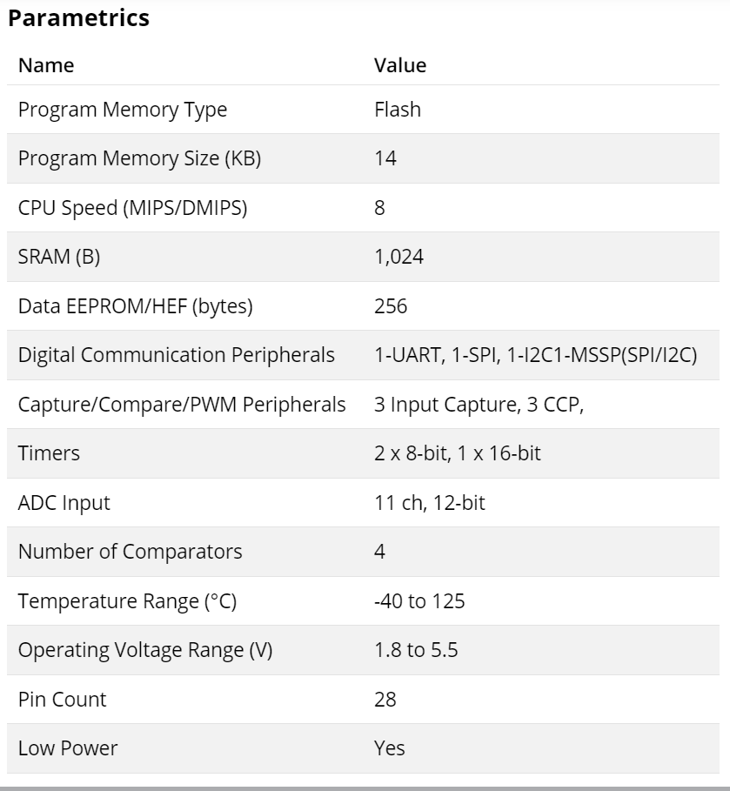
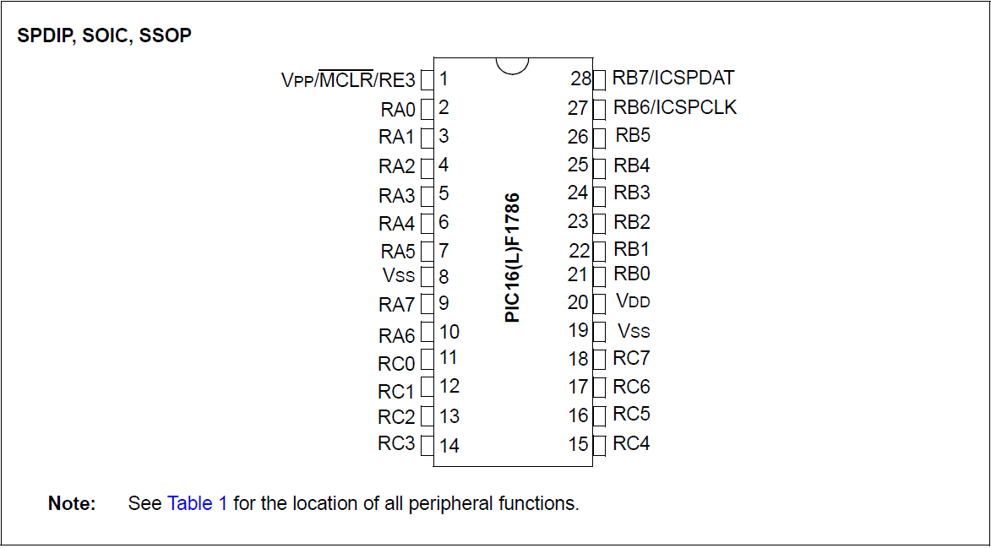
硬件选择
芯片 PIC16F1786
可用IO口25个
自带运放
内存大小为8192Words，在16F178系中较大

Slide 5
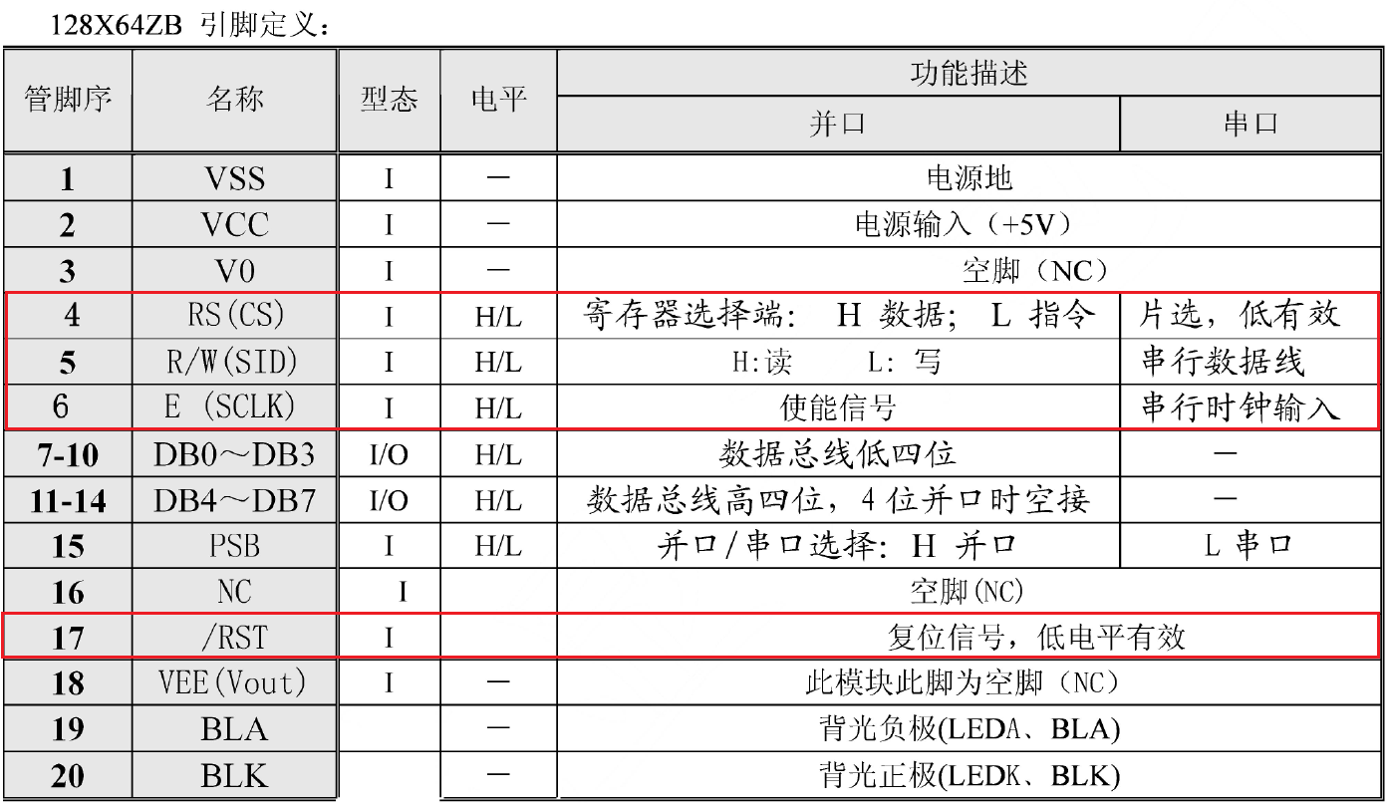
硬件选择
显示屏 LCD12864
显示功能强大
中文、英文、图形
逻辑工作电压（VDD）
4.5V~5.5V
3.0V~3.3V
采用串口方式进行显示
需要IO口4个

Slide 6
硬件选择
按键 微动按键
按起来应该不会像口袋板一样疼手
钢琴键+功能键共需18个
采用全扫描调度，需要6个IO口
扬声器 8Ω1W
功率阻值便于处理
需要1个IO口

Slide 7
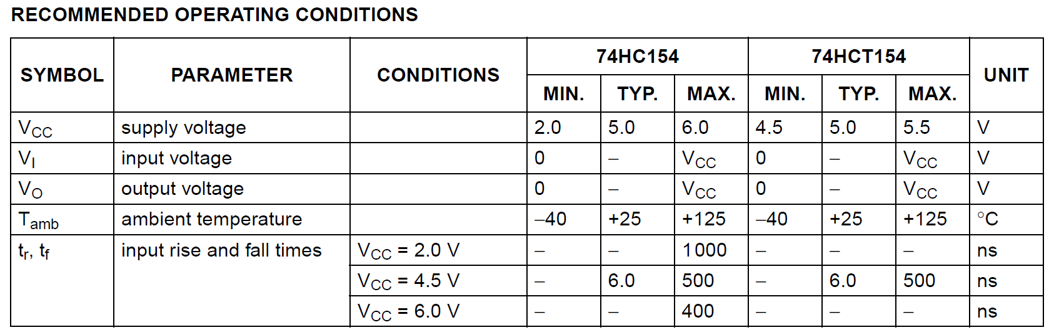
硬件选择
闪灯
贴片发光二极管
颜色多样
共需16个
工作电流
5~20mA
工作电压
1.5~3.6V
4线16线译码器调度闪灯
使用方式简单
仅需4个IO口即可操作
选用74HC154D

Slide 8
硬件选择
电源
5V电源基本可以满足大部分器件供电
扬声器、二极管可以通过串接电阻来制造符合的电压
需要考虑设备的一定的便携性
市面上常见的充电宝即可满足需求！

Slide 9
硬件选择
总价统计
器件名 | 单价/元 | 需求数目/件 | 总价/元
PIC16F1786 | 5~11 | 1 | 5~11
LCD12864 | 19~59 | 1 | 19~50
微动按键 | 9.8（100个） | 1 | 9.8
扬声器 8Ω1W | 3.45 | 1 | 3.45
贴片发光二极管 | 2.43（20个） | 1 | 2.43
74HC154D | 1~3 | 1 | 1~3
电阻,电容,排插等 |  |  | 20
 |  |  | 60.68~99.68

Slide 10
Q&A
谢 谢！

